Slide 1
Το διπλό όφελος στον καταναλωτή από τα αιολικά πάρκα
Παναγιώτης Λαδακάκος
Πρόεδρος ΔΣ ΕΛΕΤΑΕΝ

Slide 2
Πώς τα αιολικά πάρκα ρίχνουν την οριακή τιμή (1/3)
Γράφημα από μελέτη της iWind Renewables για την ΕΛΕΤΑΕΝ

Slide 3
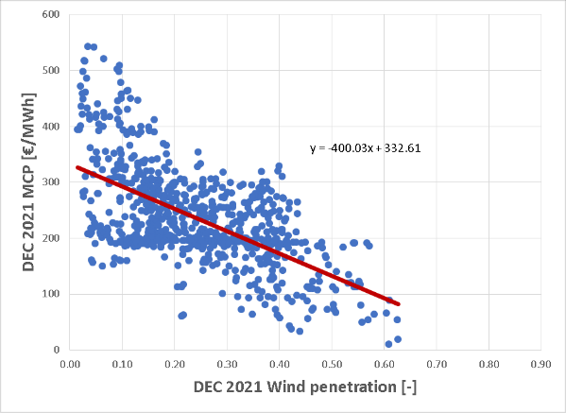
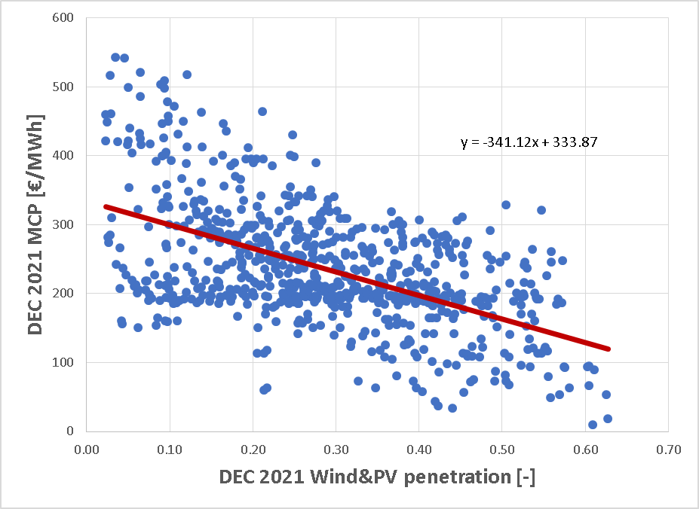
Πώς τα αιολικά πάρκα ρίχνουν την οριακή τιμή (2/3)
Αιολικά μόνο
Αιολικά & ΦΒ
Τον Δεκ. 2021 αύξηση κατά 10% της διείσδυσης της αιολικής ενέργειας στο σύστημα οδηγούσε σε μείωση της τιμής κατά μέσο όρο 40 €/MWh.
Τον Δεκ. 2021 αύξηση κατά 10% της διείσδυσης των μεταβλητών Α.Π.Ε., αιολικών και φωτοβολταϊκών μαζί, οδηγούσε σε μείωση της τιμής κατά μέσο όρο 34 €/MWh.
Γράφημα από μελέτη της iWind Renewables για την ΕΛΕΤΑΕΝ

Slide 4
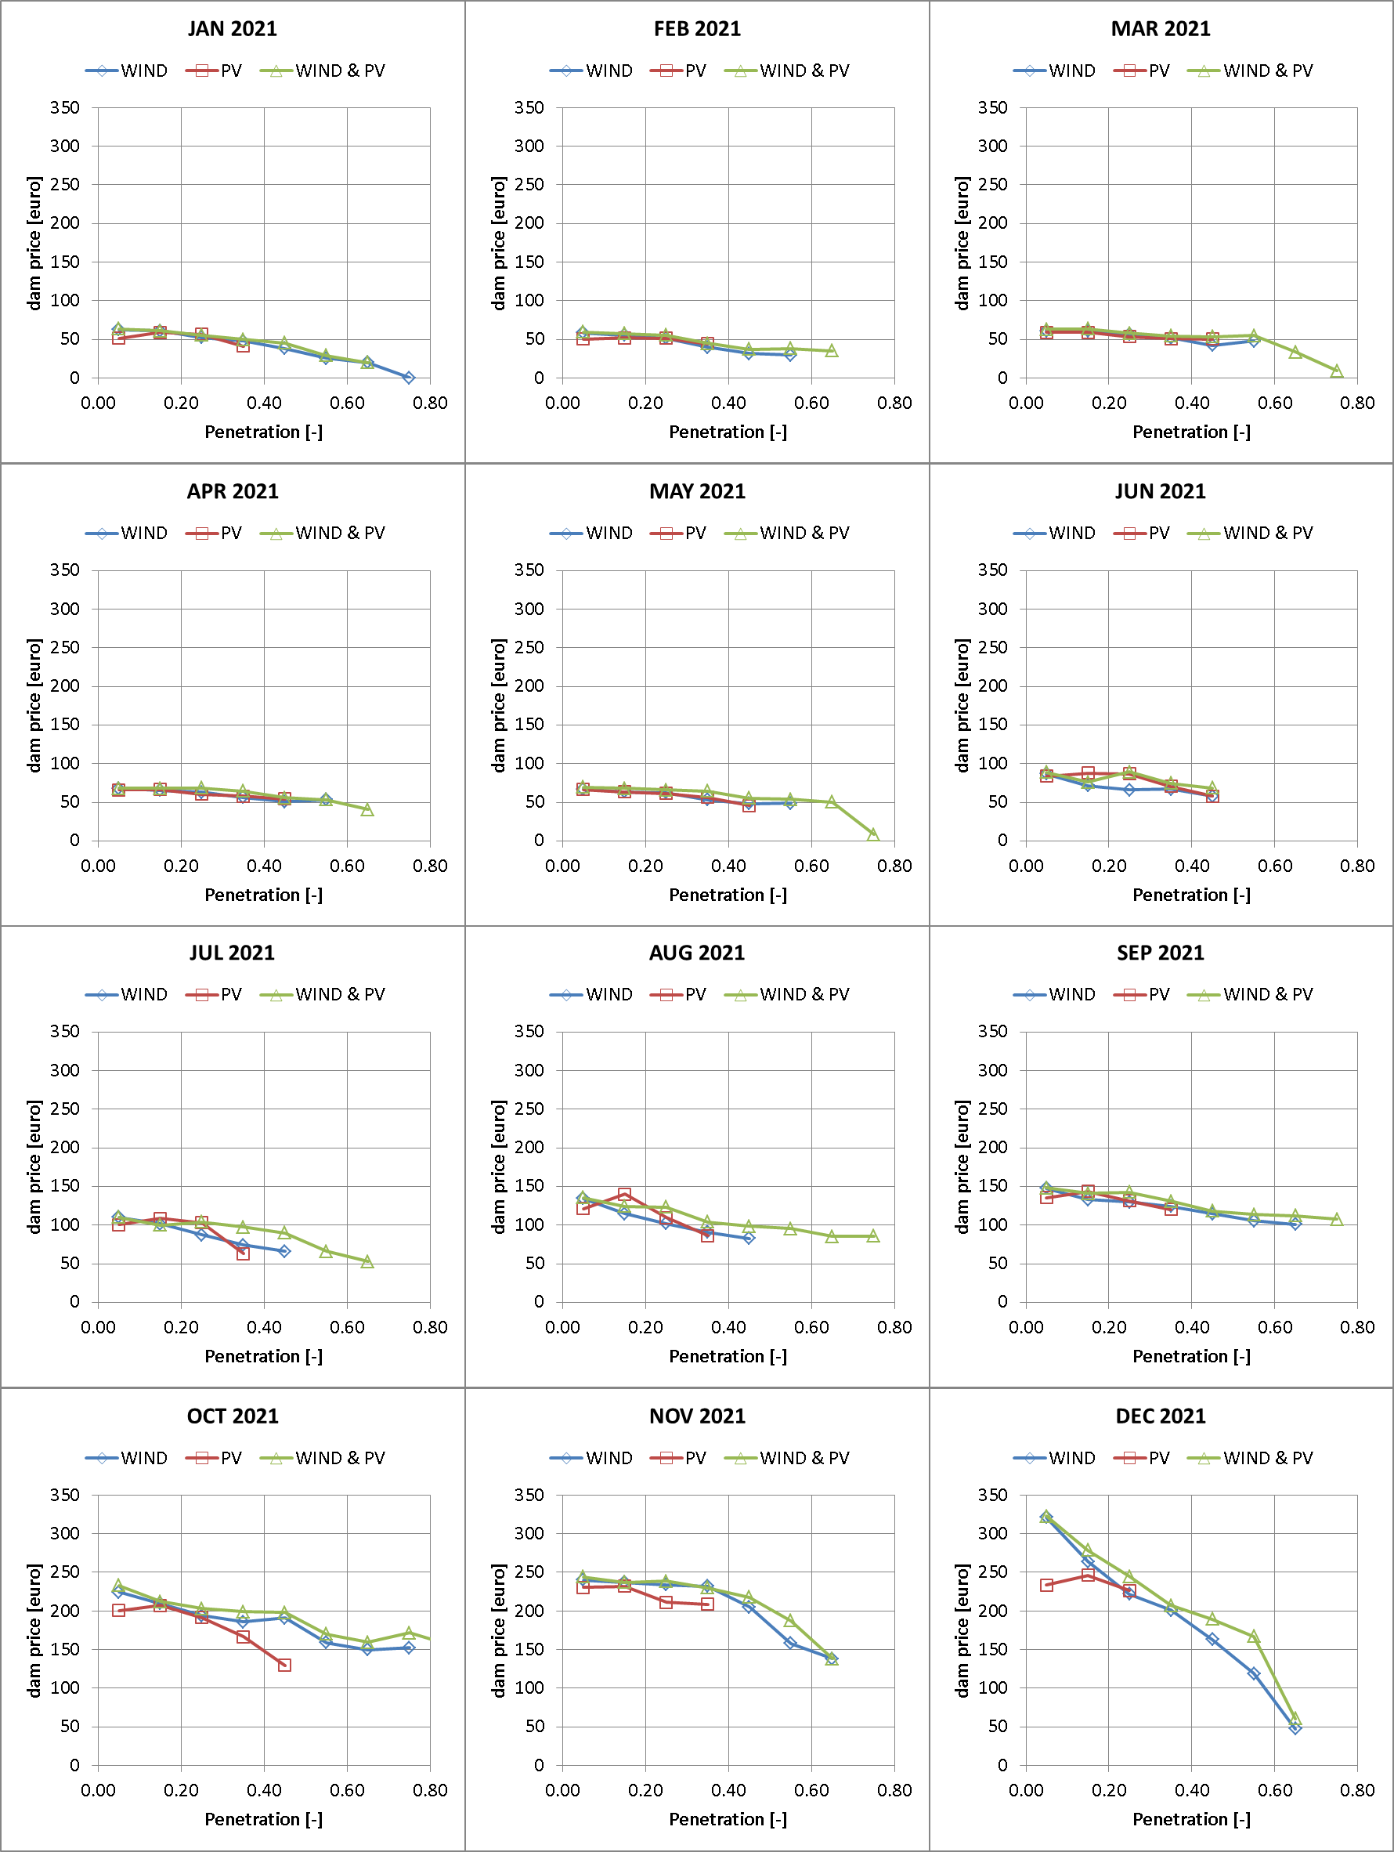
Πώς τα αιολικά πάρκα ρίχνουν την οριακή τιμή (3/3)
Γράφημα από μελέτη της iWind Renewables για την ΕΛΕΤΑΕΝ

Slide 5
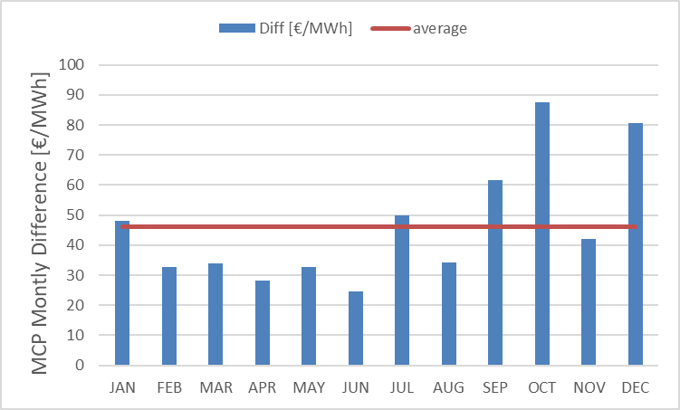
Τι θα γινόταν το 2021 αν δεν υπήρχαν τα Αιολικά Πάρκα & τα ΦΒ;
Εκτιμωμένη μέση μηνιαία επιβάρυνση της ΤΕΑ για το 2021 αν δεν υπήρχαν οι μεταβλητές ΑΠE:
ΣΥΜΠΕΡΑΣΜΑΤΑ:
Η μεσοσταθμική ΤΕΑ για όλο το 2021 αν δεν υπήρχαν οι ΑΠΕ θα ήταν αυξημένη κατά 46 €/MWh.
Ο κύκλος εργασιών της χονδρεμπορικής αγοράς για το 2021 ήταν 6.3 δισεκατομμύρια ευρώ.
Αν έλειπαν τα αιολικά και τα φωτοβολταϊκά, η αντίστοιχη τιμή θα ήταν 8.8 δισεκατομμύρια ευρώ.
συνεπάγεται ότι η συνολική εξοικονόμηση για το 2021 στην χονδρική αγορά είναι 2,5 δις ευρώ χάρη στις Α.Π.Ε.
Γράφημα από μελέτη της iWind Renewables για την ΕΛΕΤΑΕΝ

